Slide 1
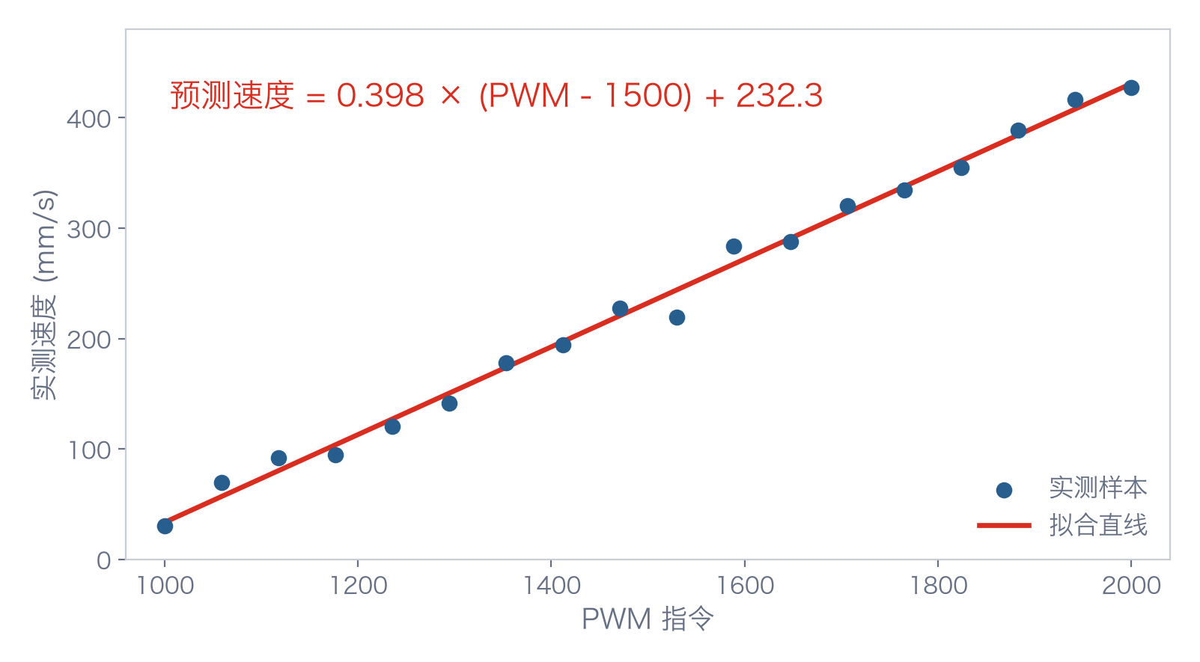
机器人内训 · 机器学习入门
机器学习基础
让程序自己从数据里找规律
不用会微积分，15 分钟看懂机器学习在做什么
浙江大学生机器人协会 · 教学部内训选题
Notes:
【开场地图 1.5 分钟，照念即可】
今天要解决的是：一个写不出判断规则的程序，怎么自己学会判断。
全部 15 分钟，分三块：机器学习在做什么、机器学习有哪些类型、怎么知道它真的学会了。
第一块讲清「用数据编程」这件事和它的四个零件；第二块讲清常见的问题类型；第三块讲清为什么训练得好不等于能用。
封面这张图就是这节课的终点：一组电机标定数据，加上一条自己学出来的直线。

Slide 2
判断规则写不出来，就让程序从例子里学
PWM 给 1500，小车跑多快？
传感器这样读数，该往哪转？
电池电压、地面摩擦、轮子磨损……
左右读数的组合太多
影响因素太多，公式写不准
if-else 根本列不完
规则写不出来，但例子要多少有多少：这就是机器学习开始的地方。
举手投票：算小车的平均速度，属于哪一边？判断路口该不该转向呢？
2
Notes:
先问：要让小车跑起来，得告诉它 PWM 给多少。反过来——给 1000 到 2000 的 PWM，它到底能跑多快？这个公式写得准吗？影响因素太多：电池电压、地面摩擦、轮子磨损。
再看第二个：左右两个传感器读到这样的数值，现在该往左还是往右？情况组合太多，if-else 根本列不完。
【举手互动 0:40，检查是否分清了规则能写 / 不能写】
我念两件事，大家举手判断属于哪一边。第一件：算小车跑过的平均速度。第二件：判断路口该不该转向。
答案：第一件属于左边——速度除以时间，规则一句话就写完了。第二件属于右边——规则写不出来，但例子要多少有多少。
【边界追问】那如果规则不是写不出来，而是写全要几百条 if-else 呢？仍然属于左边——规则能写，只是维护成本高。这种情况下也可以用数据去学，但要说清楚：不是「写不出来」才用机器学习，而是「规则太复杂或太容易变」时它更划算。

Slide 3
15 分钟后，你能回答这三个问题
1
机器学习为什么可以「不写规则」？它由哪四样东西组成？
2
预测数值、判断类别、没有标准答案——分别属于哪一类？
3
模型在训练数据上表现很好，怎么判断它其实没用？
这三个问题都能当场检验，不写「了解机器学习」这类没法验证的目标。
3
Notes:
我把今天的目标写成三个可以检验的动作，不写「了解机器学习」这种没法验证的话。
十五分钟结束时，你应该能：一，用自己的话说清机器学习为什么可以不写规则，并说出它的四个关键组件；
二，给一个任务判断它属于监督、无监督还是强化学习；
三，举出一个「训练指标好看、模型其实没用」的具体情形，并指出这时该看哪个指标。
这三个问题后面都会当场问、当场检验，不是听完就算。

Slide 4
三块内容层层递进
模块一
模块二
模块三
机器学习在做什么
机器学习有哪些类型
怎么知道真的学会了
约 4.5 分钟
约 3.5 分钟
约 4.5 分钟
不写规则，用数据定参数
监督、无监督、强化学习
训练好不等于新数据上好
三块是递进的：先看清它在做什么，再看有哪些类型，最后学会判断学得好不好。
4
Notes:
【路线图】今天只讲三块。
第一块，机器学习在做什么，四分半：它不写规则，而是用数据把参数定下来，由数据、模型、目标函数、优化算法四个零件组成。
第二块，机器学习有哪些类型，三分半：监督、无监督、强化学习分别在什么情况下用。
第三块，怎么知道真的学会了，四分半：训练误差小不等于泛化好，指标也要按任务选。最后留一分钟总结。

Slide 5
模块一 · 约 4.5 分钟
01
机器学习不是写规则，是用数据定参数
这一块回答：为什么可以不写规则，以及这件事由哪四个零件组成。
5
Notes:
【模块一过渡】这一块只回答两个问题：为什么可以不写规则？不写规则的话，程序靠什么决定行为？
答案是把行为交给一组可以调整的参数，再用数据把这组参数定下来。
听完这一块，你应该能说出这件事的四个关键组件，并说清为什么缺一不可。

Slide 6
机器学习：把「写规则」换成「喂例子」
传统编程
机器学习
人写规则，程序执行
人给例子，程序定参数
所有边界情况都要提前想到
准备一批「输入 + 正确答案」
规则要一条条写、一条条改
让程序自己把参数调到合适
初始化
取样本
调参数
重复
参数随机，几乎没有本领
一批输入 + 正确答案
让这一批上的表现变好
直到表现令人满意
我们没有写判断规则，而是写了一个「会自己定参数」的程序——
这就是用数据编程。
6
Notes:
【严谨定义，讲的时候口头补全】参数：由训练数据决定的数；模型：一组参数确定下来的输入输出映射；
模型族：调参数能得到的所有映射的集合；学习算法：用数据从模型族里挑参数的算法。
左边是传统编程：规则是人写死的，程序不会因为见了更多情况自己变好。右边是机器学习：我们给的是例子，程序自己定参数。
下面四步就是一次典型训练：初始化参数 → 取一批样本 → 调整参数让表现变好 → 重复。
注意第 3 步之后要回到第 2 步，不是一次算完；这一点学生最容易以为「训练就是一次性求解」。
【类比】参数可以想成机器面板上的旋钮。类比只是帮助理解，不等于定义：旋钮暗示一次就能拧到位，真实训练是一步步试出来的。
【边界】这条路成立的前提是「规则难写」且「例子足够多」。如果规则很清楚、数据又少，老老实实写规则更划算。

Slide 7
无论什么机器学习问题，都绕不开这四个组件
数据
模型
目标函数
优化算法
用来学习的例子
把输入变成输出的函数
把好坏压成一个数
搜索让这个数变小的参数
四样缺一不可：没有数据就没有经验，没有模型就没有预测，
没有目标函数就不知道好坏，没有优化算法就只能靠手猜。
目标函数习惯上取「越小越好」，这时候也叫损失函数。
回归常用平方误差，分类常用错误率或交叉熵——完整对照见讲义。
7
Notes:
【严谨定义】
数据：一批样本，每个样本由特征（输入）和标签（要预测的答案）组成。
模型：把输入映射成输出的函数，函数里带着还没有确定的参数。
目标函数：衡量模型好坏的函数。习惯上取「越小越好」，这时叫损失函数；也可以定义成越大越好，两者只差一个符号。
优化算法：在参数空间里搜索，让目标函数变小的算法。
【为什么是这四个】这是本书第 1 章强调的框架：不论什么问题，都要有经验（数据）、有做出预测的东西（模型）、
有判断好坏的标尺（目标函数）、有调整参数的办法（优化算法）。
【条件边界】目标函数不只有平方误差：预测数值常用平方误差，预测类别更常用错误率；
有些目标（比如错误率）不好直接优化，实际会换成一个更容易优化的替代目标。

Slide 8
一行数据就是一个样本
PWM 指令
实测速度 mm/s
一行 = 一个样本，一次实验
1000
30.4
输入那一列 = 特征 x
1176
94.5
要预测的那一列 = 标签 y
1353
178.0
1529
219.6
1706
320.5
1882
388.5
共 18 个样本，表里每 3 个取一行。
数据要多，也要对：
来源有偏、类别不均衡，
模型会把偏差一起学进去。
8
Notes:
【严谨定义】样本：一次观测，表格里的一行；特征 x：用来做预测的输入；标签 y：想要预测的目标。
通常还会假设样本之间「独立同分布」——简单说就是每一个样本都来自同一套规律，而且互不影响。
这组电机标定数据只有 18 个样本，我故意做小的，小到可以在纸上算一遍；屏幕上只放了其中 6 行，完整数据在 assets/pwm_speed.csv。
【数据的两个常见坑，务必说】
一是垃圾进、垃圾出：特征记错了、单位混了，模型学到的就是错的规律。
二是数据不具代表性：如果训练数据里从来没有出现过某种情况（比如只在实验室地板上采过数据、只见过浅色皮肤的训练样本），
模型在真遇到这种情况时会束手无策。类别严重不均衡时，还会把历史上的偏见一起自动化。
这也是机器人上最常见的问题：实验室数据和赛场数据根本不是同一个分布。

Slide 9
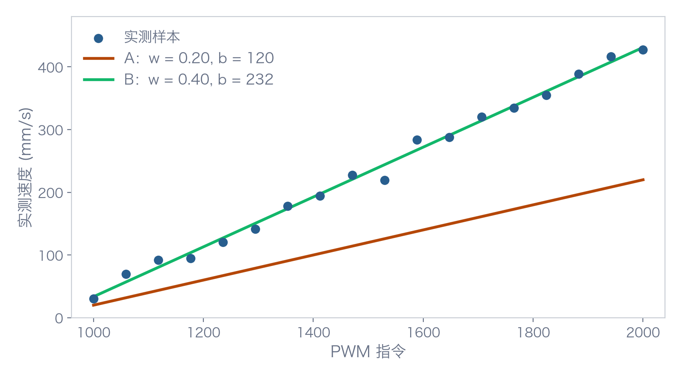
目标函数：用一个数比较两条直线
MSE = 平均(预测 − 实测)²
每段竖线就是一个误差
平方：不让正负抵消
取平均：与样本数无关
举手投票：A、B 哪一条线
的 MSE 更小？
目标函数习惯取越小越好，这时候也叫损失函数。
9
Notes:
【互动 4:50，先猜再讲，检查是否理解目标函数是可比较的数】
图上是同一组数据的两种拟合：A 平一些，B 更贴合。问题：哪一条的 MSE 更小？先举手，再听我说。
答案：B。A 的 MSE 是 16333.5，B 的 MSE 是 92.6，差了 176 倍。
要点不是猜对没猜对，而是：模型好不好，可以压缩成一个数来比。这就是目标函数存在的意义。
【严谨定义】均方误差 MSE = (1/N)·Σ(预测值 − 实测值)²，是回归问题最常见的损失函数之一。
【条件边界】目标函数不等于 MSE：预测类别时更常用「错误率」，也就是预测错的样本比例；
有些目标（如错误率）不好直接优化，实践中会换成一个容易优化的替代目标。
【边界追问】换成「判断该不该转向」这种分类任务，还能用 MSE 吗？不推荐——分类问题更自然是看「错了多少」。

Slide 10
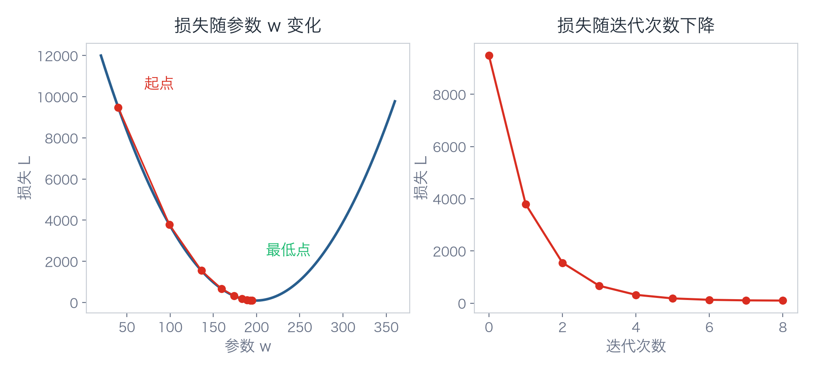
优化算法：沿着让目标变小的方向调参数
梯度下降：看每个参数小幅变动时损失往哪动，然后朝损失变小的方向走一步。
参数是你的位置，损失是海拔，梯度是坡向，学习率是每步跨多大。
（示意：本页固定 b、只调 w，且只讲直觉；学习率太大越跳越远，太小半天挪不动，推导见讲义）
10
Notes:
现在问：知道了好坏的标尺，怎么把参数调好？答案就是优化算法，最基本的是梯度下降。
准确的说法：对损失函数求关于参数的梯度，然后沿负梯度方向更新参数。梯度就是「每个参数小幅变动时，损失往哪边动」。
【类比映射】参数是你的位置，损失是海拔，梯度是脚下的坡向，学习率是每一步跨多大，最低点就是拟合最好的那组参数。
【类比说明】下山只是帮助理解，不等于定义。
【条件边界】真实的损失曲面不是一座光滑的山，可能有高原、峡谷和很多个坑；梯度下降只保证在凸的、光滑的面上收敛到全局最低点。
学习率太大，参数会在最低点两侧越跳越远；太小则半天挪不动。这两句话的数学版本（收敛条件 0 < ηc < 2、归一化的作用）都在讲义里。
【范围】这只是优化算法里最基本的一种，不是唯一一种；本课不需要会推导，只要知道它在做什么。

Slide 11
模块一小结：不写规则，用数据定参数
这一块讲了什么
机器学习不写规则，而是用数据把模型的参数定下来
为什么重要
数据、模型、目标函数、优化算法是后面所有内容的共同骨架
和下一块的关系
知道了这四个零件，还要知道问题属于哪一类
下一块：这些零件要解决的问题，可以归成哪几类？
11
Notes:
【模块一小结 + 过渡】三句话。
第一，这一块讲的是：机器学习不写规则，而是用数据把模型的参数定下来——这叫用数据编程。
第二，它重要，因为数据、模型、目标函数、优化算法是后面所有内容的共同骨架，深度学习也一样。
第三，和下一块的关系是——四个零件知道了，接下来要问：我要解决的到底是哪一类问题？

Slide 12
模块二 · 约 3.5 分钟
02
有没有标签，决定问题属于哪一类
这一块回答：监督、无监督、强化学习分别在什么情况下用。
12
Notes:
【模块二过渡】上一块讲了机器学习的零件，这一块讲它的「题型」。
判断分两步：第一，数据有没有标准答案（标签）？有就是监督学习，没有就是无监督学习。
第二，要不要一边做一边和环境打交道、靠奖励改进？要的话是强化学习。
听完这一块，你拿到一个新任务，应该能先给它贴上类型标签，再去想用什么方法。

Slide 13
监督学习：给「输入 + 答案」，学一个映射
回归
分类
预测一个数值
预测一个类别
例子：给 PWM 指令，
例子：给传感器读数，
预测小车速度
判断该不该转向
输出是连续的数，可以差一点
输出是有限的几个类别
监督学习三步：① 收集带答案的例子 ② 用它们训练出模型
③ 拿模型去预测没见过的输入。
回归和分类的差别不在模型，而在输出：一个输出数值，一个输出类别。
监督学习里还有标记、搜索、推荐、序列学习等形态，完成清单见讲义。
13
Notes:
【严谨定义】监督学习：训练数据里每个样本都带着正确答案（标签），目标是学一个从输入到标签的映射。
三步：先收集带标签的训练数据（有的本来就有标签，有的要人工标注），再用学习算法训练出模型，最后把没见过的新样本喂给模型拿预测。
回归 vs 分类：输出一个数值是回归（比如预测速度、预测房价）；输出一个类别是分类（比如判断该不该转向、是不是垃圾邮件）。
为什么要在意这个区别：它决定了目标函数和评价指标的选法——回归看误差大小，分类看错了多少。
【延伸，一句话带过】监督学习还有别的形态：一张图里可以同时有多个标签（标记问题）；
搜索结果要排序（搜索）；给用户推荐商品（推荐系统）；输入输出都是变长序列，比如语音和翻译（序列学习）。这些都在讲义里。

Slide 14
没有标准答案时：找结构，或者边做边学
无监督学习
强化学习
没有标签，从数据里找结构
和环境互动，靠奖励改进
例子：一堆传感器读数，没有标签，
例子：让小车自己试错走迷宫，
自动把它们分成几组
撞墙扣分、到达终点加分
分界线是「数据有没有标准答案」；再往前一步，是「要不要自己动手去影响环境」。
无监督不是「没有目标」：它照样要有目标函数，
只是目标变成「把结构找出来」，而不是「逼近标准答案」。
强化学习拿到的是奖励，不告诉你每一步该怎么做——
所以它还要解决「哪一步的功劳」这个问题。
14
Notes:
【严谨定义】
无监督学习：数据里没有标签，目标是从数据本身找结构。最典型的任务是聚类（把相似的样本归到一起），
还有降维（用少数几个量概括数据的主要变化）。注意：无监督不等于没有目标函数，只是目标不再是「逼近标签」。
强化学习：智能体与环境反复交互，采取动作、得到奖励，目标是让长期累积的奖励最大。
它和监督学习最大的差别是：环境不会告诉你每个观测下的最优动作，只给一个奖励信号，
所以还要解决「credit assignment」——到底是哪一步动作带来了奖励。
【边界与例子】强化学习最好的舞台是「能大量试错」的场景，比如仿真环境里让小车练走迷宫。
真车上试错代价很高，所以一般先在仿真里练，再迁移到真车——这也是「训练分布和现场分布不一致」的一个来源。

Slide 15
练一练：这三个任务分别属于哪一类？
A
给 PWM 指令，预测小车能跑多快
B
一批传感器读数，没有标签，自动分成几组
C
让小车自己试错走迷宫，撞墙扣分、到达加分
举手：它们分别是监督、无监督还是强化学习？先说出你的判断，再听我讲。
15
Notes:
【互动 8:30，检查是否抓住了「有没有标签、要不要与环境互动」这条分界线】
念三个任务，请大家举手选择：监督学习、无监督学习、还是强化学习。先给判断，再听答案。
答案：A 是监督学习里的回归——每个 PWM 都有实测速度作为标签，输出是一个数值。
B 是无监督学习——没有标签，目标是把相似的样本归到一起。
C 是强化学习——没有标准答案，只有奖励信号，而且动作会影响后面看到的情况。
【边界追问】同一个任务能不能换一种学习方式？能。比如「永远输出不需要转向」这种模型，
在数据里只有「需要/不需要」两个标签时是分类；如果改成让小车自己上路试错、用碰撞来扣分，它就变成强化学习了。
所以类型不是任务自带的属性，而是取决于你手上有什么数据、允许不允许试错。

Slide 16
模块二小结：先给任务贴类型标签
这一块讲了什么
有标签是监督学习，没标签是无监督，要互动是强化学习
为什么重要
任务类型决定了能选什么方法、该看什么指标
和下一块的关系
选对了类型，还要能判断模型是不是真的学会了
下一块：训练得好，算不算真的学会了？
16
Notes:
【模块二小结 + 过渡】三句话。
第一，这一块讲的是：数据有标签就是监督学习（输出数值是回归，输出类别是分类），没有标签是无监督学习，要和环境互动是强化学习。
第二，它重要，因为任务类型决定了能用什么方法、该看什么指标——拿分类的指标去评价回归模型，结论一定是错的。
第三，和下一块的关系是——类型选对了，还要能判断这个模型是不是真的学会了，而不是把答案背下来了。

Slide 17
模块三 · 约 4.5 分钟
03
训练得好，不等于新的数据上也好
这一块回答：怎么判断模型是学到了规律，还是把答案背下来了。
17
Notes:
【模块三过渡】前面两块讲清了「机器学习是什么」和「有哪些类型」，这一块讲「怎么判断它学得好不好」。
先抛一个问题：如果模型在训练数据上几乎不出错，能不能直接上车？答案是不能。
这一块要给出判断方法：看它在没见过的数据上表现如何，以及指标本身会不会骗人。

Slide 18
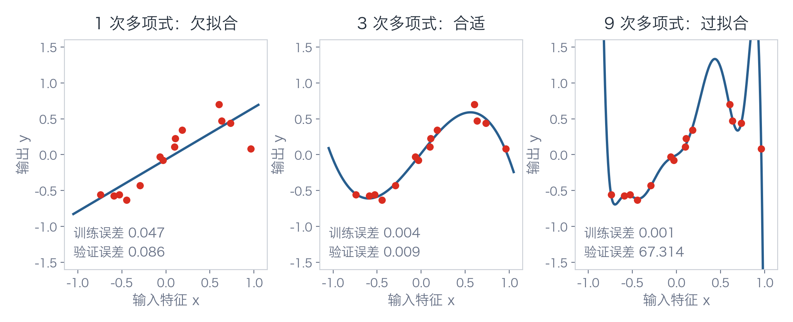
训练集上表现好，不等于测试集上表现好
欠拟合：1 次多项式太简单，训练和测试误差都偏大（0.047 / 0.086）
合适：3 次多项式，训练与测试误差都小而且接近（0.004 / 0.009）
过拟合：9 次多项式几乎贴着每个训练点，测试误差涨到 67.314
18
Notes:
【严谨定义】欠拟合：模型复杂度不够，训练误差本身就明显偏高，测试误差也高。
过拟合：模型把训练数据里的噪声也学进去了，训练误差很低，但测试误差明显变大。
【判定条件】必须同时看训练误差和测试误差两条线，只看一个判断不了：训练误差小只说明「背得熟」，测试误差才反映「会不会做新题」。
【三个数据集的分工】训练集用来调参数；验证集用来比较模型、调超参数；测试集只在最后评估一次。
反复拿测试集挑模型，它实际上就变成了验证集，评估结果会偏乐观。
【类比说明】训练集是平时作业、验证集是模拟考、测试集是期末卷。类比只是帮助理解，不等于定义：
真实场景里训练数据和现场数据可能根本不是同一个分布——这才是机器人上最常踩的坑，比如只在实验室地板上采过数据。

Slide 19
找错：这个模型的问题在哪？
任务：判断小车此刻需不需要转向。
1000 个样本里，950 个不需要转，只有 50 个需要。
现在有个模型，永远输出「不需要转向」。
问题：它的准确率是多少？它能装到车上吗？
先说出你的答案，再看下一页。
19
Notes:
【互动 11:20，检查是否理解类别不平衡时准确率会骗人】
再看一个例子。任务是判断小车这个时刻需不需要转向。1000 个样本里，950 个其实不需要转，只有 50 个需要。
现在有个模型，永远输出「不需要转向」。问题：它的准确率是多少？它有用吗？先说出你的答案。
准确率是 95%。但它一个该转向的时刻都没抓住——召回率 0%。在车上，漏掉一次该转的时刻就是撞上去。所以这个模型毫无用处。
【条件变化追问】那如果我把阈值从 0.5 调低，让它更容易报「需要转向」呢？漏报会减少，但误报会变多。
阈值怎么选，取决于两类错误哪一种代价更大。
【为什么这题和「数据」有关】这一类问题往往源于数据本身的类别不均衡：需要转向的样本只占 5%，
模型只要全判「不需要转」就能拿到很高的准确率——这也是数据不具代表性的一种表现。

Slide 20
准确率高，也可能一个该抓的都没抓住
实际需要转向
实际不需要
准确率 95%
召回率 0 / 50 = 0%
预测需要转向
0
0
精确率 0 / 0：没有定义
预测不需要转向
50
950
50 次该转都没抓住
在这个任务里，漏报比误报贵：宁可多转一次，也不能漏掉一次。
20
Notes:
这页把刚才的例子摆成表格。左边一列是预测，上面一行是真实情况。
模型只在右下角是对的：950 个不需要转的，它全判对了；50 个需要转的，它一个都没抓到。
【严谨定义】准确率 = (TP + TN) / 总数，这里 (0 + 950) / 1000 = 95%。
召回率 = TP / (TP + FN) = 0 / 50 = 0，意思是「该抓住的抓住了多少」。
精确率 = TP / (TP + FP) = 0 / 0，本例没有定义。
【边界，容易被漏掉的一点】精确率不能写成 0%——这个模型从来不给出「需要转向」的预测，精确率的分母是 0，数学上无意义。
【适用条件与范围】准确率只在两类样本大致均衡、两种错误代价相当时才好用；类别不平衡时它会失真。
这个例子里漏报代价很高，所以说「漏报比误报贵」——换一个任务就不一定了，比如误触发急停同样危险。阈值 0.5 只是习惯，实际要按两类错误的代价来选。

Slide 21
模块三小结：指标好看，不等于能上车
这一块讲了什么
训练误差小不等于泛化好；评价指标要按任务选
为什么重要
实验室里表现好的模型，换到车上可能完全不能用
和整条链的关系
用数据编程 → 四个组件 → 问题类型 → 泛化与评价
最后一步：回到开场那三个问题，把整条链串起来。
21
Notes:
【模块三小结】三句话。
第一，这一块讲的是：训练集上表现好不等于泛化好；评价一个模型要按任务选指标，不能只看准确率。
第二，它重要，因为实验室里表现好的模型，换到车上可能完全不能用——这正是从「会训练」走到「能上车」的那一步。
第三，到这里整条链就串完了：用数据编程 → 数据、模型、目标函数、优化算法 → 问题类型 → 泛化与评价。

Slide 22
开场三个问题的答案
为什么可以不写规则？
规则写不全，但例子要多少有多少：用数据把参数定下来
常见的问题类型有哪些？
监督学习（回归、分类）、无监督学习、强化学习
怎么知道真的学会了？
在没见过的数据上看；指标好看不等于模型有用
下一步：用自己的话复述四个关键组件；给身边三个任务各贴一个类型标签；
有兴趣的话，用讲义里的数据和代码跑一遍最小二乘拟合与梯度下降。
22
Notes:
【总结，回到开场三问】开场的三个问题，现在回答一下。
第一，为什么可以不写规则？因为有些问题的规则根本写不全，但例子要多少有多少——机器学习用数据把参数定下来，这叫用数据编程。
第二，常见的问题类型有哪些？有标签是监督学习（输出数值是回归、输出类别是分类），没标签是无监督学习，要和环境互动、靠奖励改进是强化学习。
第三，怎么知道它真的学会了？在它没见过的数据上看——训练误差小不代表泛化好，准确率高也不代表模型有用。
下一步行动：用自己的话把四个关键组件复述一遍；给身边三个任务各贴一个类型标签；
有兴趣的同学，可以用讲义里的 pwm_speed.csv 跑一遍最小二乘拟合和梯度下降，看看两条曲线有什么不同。
讲义里有完整的定义、条件与边界清单、术语表、练习答案，以及梯度下降的完整推导。

